Slide 1
Metoda lui Newton Sau Metoda Tangenței
Zotea Sabina
Clasa a XII-a T

Slide 2
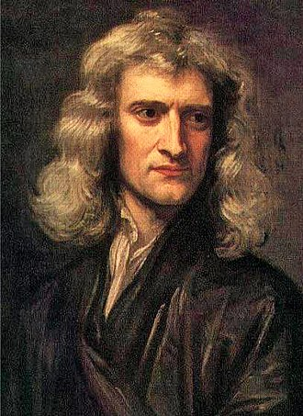
In analiză numerică, metoda tangentei (de asemenea, cunoscut sub numele de metoda lui Newton sau metoda lui Newton-Raphson), este o metodă de determinare a rădăcinii unei functii

Slide 3
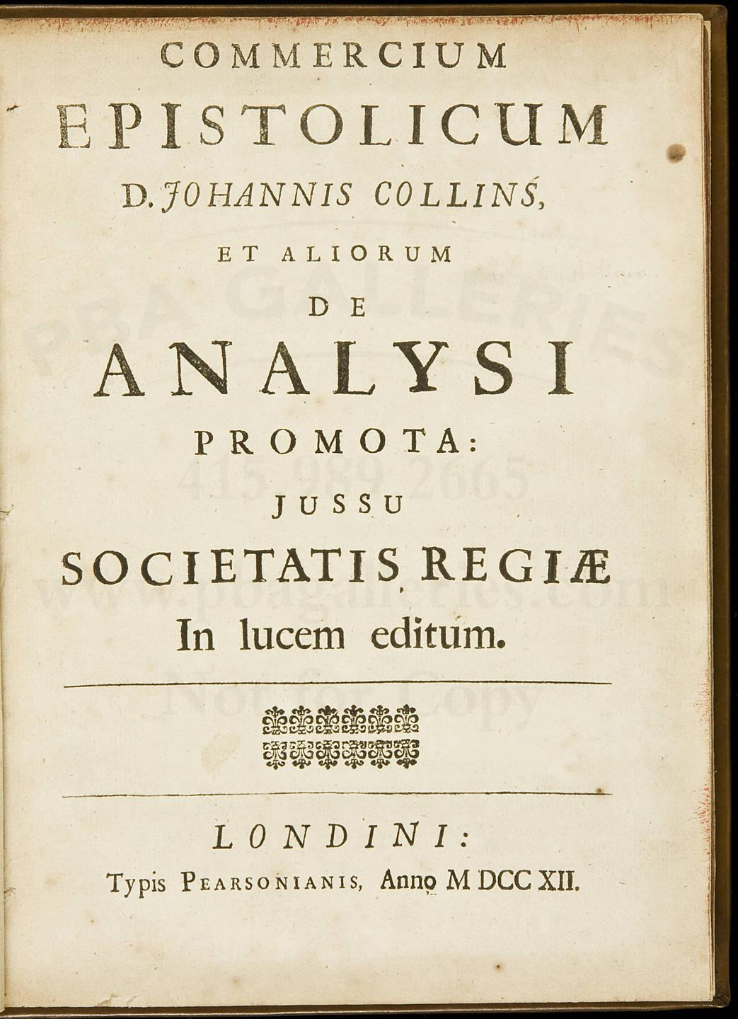
Istoria
Numele "Metoda lui Newton" este derivat din faptul că Isaac Newton a descris un caz special al metodei în De analysi per aequationes numero terminorum infinitas scris în 1669 și în De metodis fluxionum et serierum infinitarum scrisă în 1671. Metoda lui Newton a fost publicată prima dată în 1685, înTratat istoric și practic de algebră de John Wallis. În 1690, Joseph Raphson a publicat o descriere simplificată în Analysis aequationum universalis. Raphson prezenta metoda lui Newton ca o metodă pur algebrică și limita utilizarea sa la funcții polinomiale, dar el descrie metoda în termeni de aproximări succesivex_{n} în loc de mai complicata secvență de polinoame utilizate de Newton.
În cele din urmă, în 1740, Thomas Simpson a descris metoda lui Newton ca o metodă iterativă pentru rezolvarea ecuațiilor generale neliniare utilizând calcul, oferind, în esență, descrierea de mai sus. În aceeași publicație, Simpson oferă, de asemenea, generalizarea la sistemele de două ecuații și constată că metoda lui Newton poate fi folosit pentru rezolvarea problemelor de optimizare prin setarea gradient de la zero.

Slide 4
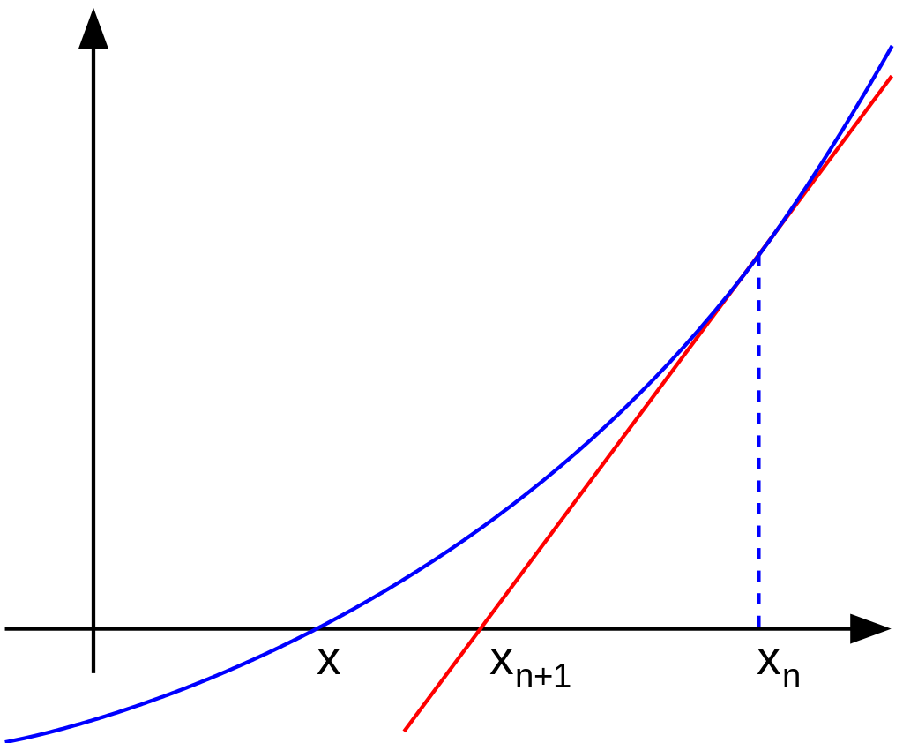
Descrierea metodei
Având o funcție reală ƒ, iar derivata ei, ƒ ', vom începe cu stabilirea unei valori inițiale pentru x₀ pentru o rădăcină a funcției f. O aproximare mai bună pentru rădăcina funcției este
X1=X0-f(X0)/f’(X0);
Geometric, (x₁, 0) este la intersecția cu axa x a tangentei funcției f în punctul (x₀). Procesul se repeat
Xn+1=Xn-f(Xn)/f’(Xn);
până se atinge o valoare suficient de precisă.
Vom începe procesul cu o valoare inițială arbitrară x₀.

Slide 5
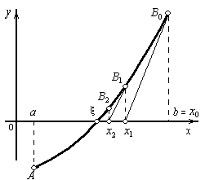
Algoritm:
Pasul 1. Verificam daca la capetele intervalului functia ia valori de semn opus.
Pasul 2. Alegem o aproximatie initiala pe intervalul [a, b].Notam prin x₀, capatul intervalului, unde f’’(x) > 0.
Pasul 3. Calculam x ₁ punctul de intersectie al tangentei duse la graficul functiei in punctul(x₀, f(x₀)) cu axa Ox.(Pentru a determina acest punct, vom scrie ecuatia dreptei tangenta la grafic in punctul de coordonate ( x₀, f(x₀)), si anume: y-f(x₀)=f'(x₀)(x -x₀).Daca in ecuatia de mai sus punem y=0, obtinem un numar x₁ reprezentind abscisa punctului de intersectie al dreptei cu axa Ox:f(x₀)=-f'(x₀)(x₁-x₀) de unde rezulta: x₁= -(f(x₀)/f'(x₀))+x₀₎
Pasul 4. Daca f(x₁)=0, atunci este radacina cautata, altfel se duce tangenta in punctul (x₁, f(x₁)).
Pasul 5. Daca b/2/a| x₀-x₁|² < e, atunci oprim executia algoritmului, iar in calitate de solutie se va lua valoarea x₁. In caz contrar iteram procesul pentru urmatoarea aproximare.

Slide 6
Important de retinut
In calitate de prima aproximare х₀ se alege acel capat al intervalului [а, b] cu solutia separata (daca acesta se cunoaste), sau alt careva punct din apropiere, pentru care f(x) are acelasi semn ca si derivata de ordinul doi f'' (х).

Slide 7
Bibliografie
https://ro.wikipedia.org/wiki/Metoda_tangentei
http://www.creeaza.com/referate/matematica/Metoda-Newton487.php

